Slide 1
Final-Project | 심화_생성형 AI와 AWS 클라우드를 활용한 풀스택 & 자동화 실무 개발
바이타이밍 (BuyTiming)
생성형 AI & RPA 기반 실시간 가격 비교 · 구매 적기 추천
3조 · 김길동(조장) · 박미금 · 이오리 · 홍기흥
2026-12-18 프로젝트 발표회
Notes:
발표 15분(발표 9분, 시연 4분, 질의응답 2분). 발표 김길동, 시연 이오리, AI 질의응답 박미금, RPA 질의응답 홍기흥.

Slide 2
목차
01
프로젝트 배경
06
핵심 기술 ② 구매 적기 판정
02
서비스 소개
07
핵심 기술 ③ Google Gemini
03
조 구성 및 수행 일정
08
테스트와 개선
04
시스템 구성
09
시연
05
핵심 기술 ① RPA
10
성과와 향후 계획
바이타이밍(BuyTiming) · Final-Project · 3조
2

Slide 3
프로젝트 배경
왜 만들었나
79%
68%
90일
구매 후 가격 하락
판단의 어려움
가격 이력 분석
구매 직후 가격이 내려가 손해 본 경험 (설문 34명)
최저가는 알지만 지금 사야 할지는 모르겠다
과거 패턴으로 지금이 싼 시점인지 판단
"어디서 살까"에서 "언제 살까"까지
RPA가 가격을 모으고, 머신러닝이 패턴을 판단하고, Gemini가 쉬운 말로 설명
바이타이밍(BuyTiming) · Final-Project · 3조
3
Notes:
설문 결과로 '언제 살지' 문제를 제시합니다.

Slide 4
서비스 소개
사용자 여정
① 등록
② 비교
③ 판정
④ 조언
⑤ 알림
관심 상품 등록
목표가 설정
쇼핑몰 3곳
배송비 포함 실구매가
7일 하락 확률
구매 적기 점수
판정 근거를
자연어로 설명·상담
목표가 도달
오늘의 할인 추천
FastAPI
RPA
scikit-learn
Google Gemini
FastAPI
■ 판정 지금 구매(70점 이상) · 조금 대기(40~69) · 대기 권장(40 미만) · 이력 30일 미만 판단 보류
■ 신뢰 Gemini는 분석 수치만 사용, 응답 숫자 대조 검증으로 환각 0건
바이타이밍(BuyTiming) · Final-Project · 3조
4
Notes:
사용자 이용 흐름 5단계입니다.

Slide 5
조 구성 및 수행 일정
2026-11-23 ~ 12-21 · 152시간
이름 | 역할 | 주요 담당
김길동 (조장) | PM · 백엔드 · 배포 | 일정·위험 관리, FastAPI 22개 API, Render·EC2 배포, CI/CD, 모니터링
박미금 | 데이터 분석 · AI | DB 설계, 판정 피처·RandomForest 모델, Gemini 프롬프트·응답 검증
이오리 | 프런트엔드 · UI/UX | 화면 10개, Bootstrap 5·Plotly, 사용자 테스트, 발표 자료·시연
홍기흥 | RPA · 데이터 수집 | 쇼핑몰 3곳·참가격 수집, 정제, 재학습·리포트 배치, EC2 cron
기획/분석
설계
구현
배포
피드백
11/23~11/24
11/25~11/27
11/30~12/09
12/10~12/17
12/18~12/21
13시간
24시간
62시간
46시간
7시간
기획서 · 역할·WBS
위험 · 요구사항
구성도 · 개발 환경
ERD · 화면
API 명세서
기능 구현 목록
테스트 결과서
수정 보완 내역서
발표 자료
발표회(12/18)
바이타이밍(BuyTiming) · Final-Project · 3조
5
Notes:
실행계획 5단계와 조원별 역할입니다.

Slide 6
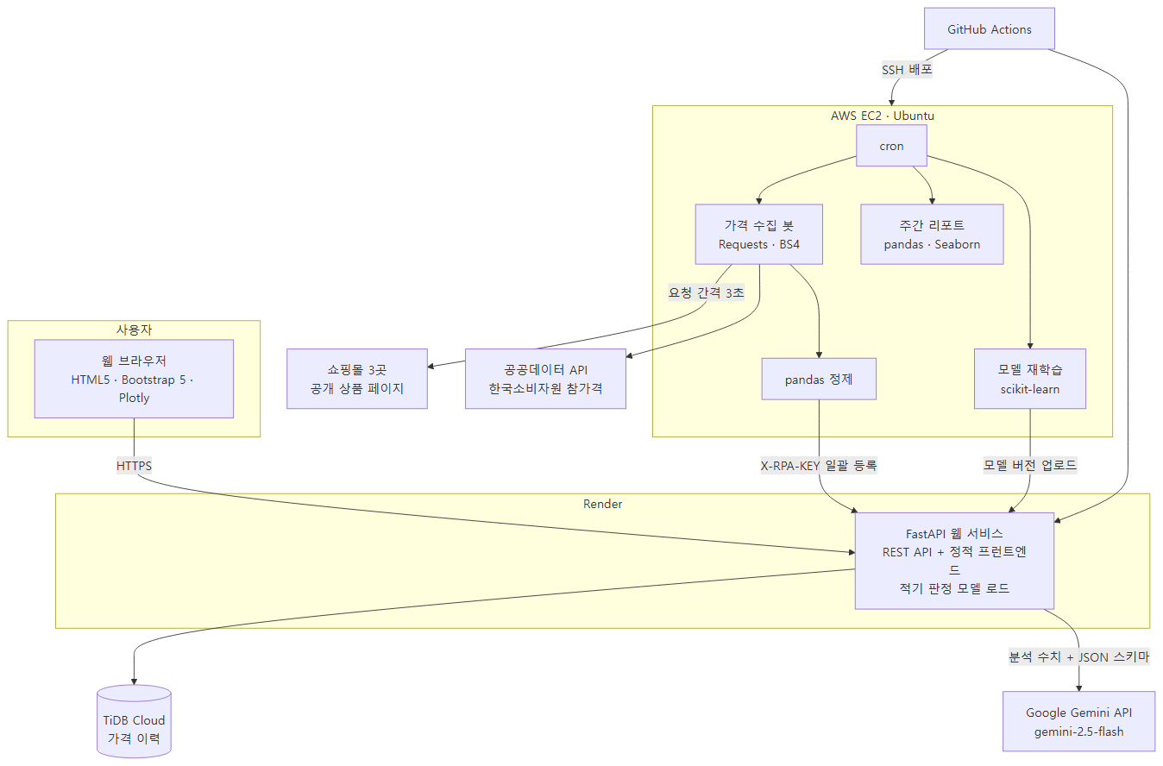
시스템 구성
Render + EC2 + TiDB + Gemini
■ Frontend HTML5·Vanilla JS·Bootstrap 5·Plotly
■ Backend FastAPI (Render)
■ Database MySQL 8.x / TiDB
■ 생성형 AI Google Gemini 2.5 Flash
■ RPA·배치 Python 3.11.9 수집·재학습 (EC2)
■ 공공데이터 한국소비자원 참가격
바이타이밍(BuyTiming) · Final-Project · 3조
6
Notes:
Semi-Project 구성을 재사용하고 Gemini와 재학습 배치를 추가했습니다.

Slide 7
핵심 기술 ① RPA
Python RPA
작업 | 주기 | 자동화 내용
BOT-01 가격 수집 | 매시 정각 | 쇼핑몰 3곳 공개 상품 페이지(3초 간격) → 품절·이상치 제거 → 실구매가 계산
BOT-02 참가격 수집 | 매일 06:00 | 한국소비자원 참가격 공공데이터 → 상품 매칭 → 갱신 (과거 1년 사전 적재)
BOT-03 모델 재학습 | 매일 03:00 | 피처 생성 → 학습·시계열 검증 → 성능이 좋아질 때만 모델 교체
BOT-04 주간 리포트 | 월 07:00 | 관심 상품 가격 변동 집계 → Seaborn 차트 → 엑셀 저장
97.5%
1시간
300종
수집 성공률
가격 갱신 주기
관심 상품
기준 95% 이상
수집 직후 판정·알림 갱신
× 쇼핑몰 3곳
바이타이밍(BuyTiming) · Final-Project · 3조
7
Notes:
가격 수집과 배치 작업 4종입니다.

Slide 8
핵심 기술 ② 구매 적기 판정
scikit-learn
적기 점수 = (1 − 7일 내 5% 하락 확률) × 70 + (1 − 90일 가격 백분위) × 30
70점 이상 지금 구매 · 40~69점 조금 대기 · 40점 미만 대기 권장 · 이력 30일 미만 판단 보류
피처 | 의미
90일 백분위 | 최근 90일 중 현재 가격 위치
최저가 대비 비율 | 현재가 ÷ 90일 최저가
이동평균 괴리 | 7일·30일 평균 대비 현재가
추세 기울기 | 30일 회귀 기울기(NumPy)
변동성 · 할인 주기 | 표준편차, 직전 할인 이후 경과일
F1 0.79
하락 예측 성능
단순 규칙 기준선 0.61 → RandomForest 0.79
시계열 교차 검증(TimeSeriesSplit 5)
중요 피처: 90일 백분위 · 추세 기울기
바이타이밍(BuyTiming) · Final-Project · 3조
8
Notes:
피처와 모델, 점수 산식입니다.

Slide 9
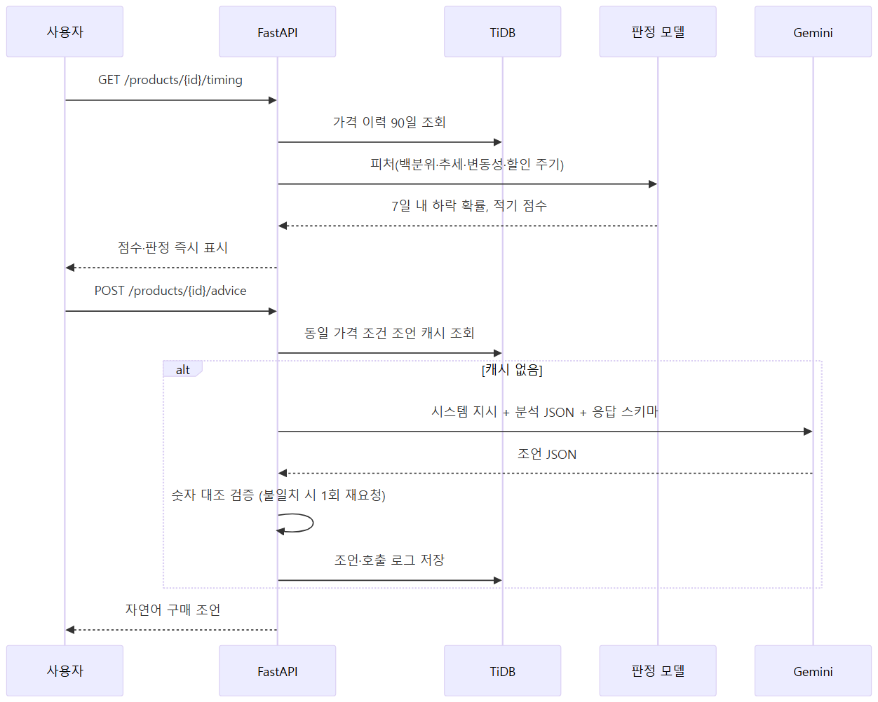
핵심 기술 ③ Google Gemini
gemini-2.5-flash
과제 | 해결 | 결과
없는 숫자 생성(환각) | 분석 수치만 입력 + 숫자 대조 검증·재요청 | 7.8% → 0건
응답 형식 불안정 | JSON 스키마 구조화 출력 | 통과율 99.8%
응답 지연 | 점수 먼저 표시, 조언 비동기 | 평균 2.2초
호출 한도·비용 | 조건 해시 캐싱, 사전 생성, 요청 큐 | 호출 수 -62%
구매 강요 표현 | 시스템 지시 + 참고 정보 고지 | 0건
바이타이밍(BuyTiming) · Final-Project · 3조
9
Notes:
Gemini 환각 방지와 비용·지연 대응 방법입니다.

Slide 10
테스트와 개선
12/10 ~ 12/17 · v1.0 → v1.1
111건
7건
0건
-62%
테스트 전체 통과
결함 조치
Gemini 수치 불일치
Gemini 호출 수
단위 64 · 통합 40 · 비기능·AI 7 (1차 105건)
주요 5 · 경미 2
500회 검증
캐싱·사전 생성
지표 | 기준 | 1차 | 최종
동시 30명 부하 오류율 | 1% 미만 | 2.9% (Gemini 429) | 0.3%
콜드 스타트 첫 응답 | 5초 이내 | 35초 (Render 슬립) | 1.2초
Gemini 조언 응답 | 3초 이내 | 2.6초 | 2.2초 (캐시 0.05초)
바이타이밍(BuyTiming) · Final-Project · 3조
10
Notes:
배포 단계 테스트와 성능 개선 결과입니다.

Slide 11
시연
약 4분
1
홈: 오늘의 구매 적기 상품과 알림 요약
2
"무선 이어폰" 검색 → 관심 상품·목표가 등록
3
상품 상세: 쇼핑몰 3곳 실구매가 비교, 90일 가격 추이
4
적기 점수 78점 '지금 구매' → Gemini 구매 조언
5
AI 상담: "다음 주까지 기다리면 더 싸질까?"
6
알림: 목표가 도달 알림 확인
7
관리자: 수집 성공률 · 모델 F1 · Gemini 사용량
바이타이밍(BuyTiming) · Final-Project · 3조
11
Notes:
시연은 이오리가 진행합니다. 네트워크 지연 시 시연 영상으로 대체합니다.

Slide 12
성과와 향후 계획
목표 전 항목 달성
목표 | 최종 결과 | 달성
수집 성공률 95% 이상 | 97.5% | 달성
하락 예측 F1 0.75 이상 | 0.79 | 달성
Gemini 3초 이내 · 환각 0건 | 2.2초 · 0건 | 달성
기능 구현 | 15개 전체 | 달성
운영 품질 | 동시 30명 오류율 0.3% | 달성
■ 실결제가 카드·쿠폰 할인 반영 비교
■ 신뢰 판정 사후 적중률 공개
■ 확장 쇼핑몰 공식 제휴 API 확대
■ 알림 모바일 푸시(PWA)
바이타이밍(BuyTiming) · Final-Project · 3조
12
Notes:
목표 달성 결과와 향후 과제입니다.

Slide 13
감사합니다
Q & A
바이타이밍(BuyTiming) · Final-Project · 3조
Notes:
예상 질문: 수집 약관 준수(홍기흥), Gemini 환각 방지(박미금), 예측 오류 책임·AI 비용(박미금·김길동).

